Slide 1
40.
Les verbes
Pouvoir, vouloir, devoir, il faut

Slide 2
Tu viens au gymnase?
Non, je ne peux pas.
Tu ne peux pas, ou tu ne veux pas?
Mais il faut aller au supermarché. Je dois acheter du lait et du beurre pour ma mère.

Slide 3
Pouvoir = μπορώ
Je peux
Tu peux
il/elle peut
Nous pouvons
Vous pouvez
Ils/elles peuvent

Slide 4
Vouloir = θέλω
Je veux
Tu veux
il/elle veut
Nous voulons
Vous voulez
Ils/elles veulent

Slide 5
Devoir = οφείλω
Je dois
Tu dois
il/elle doit
Nous devons
Vous devez
Ils/elles doivent

Slide 6
Il faut = πρέπει
Είναι ρήμα απρόσωπο, δηλαδή το συναντάμε μόνο στο 3^{ο} ενικό.
Faut-il?
Il ne faut pas

Slide 7
ΠΡΟΣΟΧΗ!!!
Μετά από τα ρήματα vouloir, pouvoir, devoir, il faut , όταν ακολουθεί ρήμα, το βάζουμε στο απαρέμφατο.
Je peux chanter, il veut manger, il faut penser

Slide 8
Προσοχή όταν υπάρχει verbe pronominal:
Je veux me coucher
Tu peux te réveiller
Il doit se laver
Nous voulons nous lever
Vous pouvez vous coiffer
Elles doivent se maquiller

Slide 9
Μετασχημάτισε τις φράσεις όπως στο παράδειγμα (f)
0. Je dois finir : il faut finir
Elle doit cuisiner:
Tu dois te lever
Nous devons nous raser:
Tu dois penser :
Vous devez vous préparer:

Slide 10
Βάλε τις φράσεις στον αρνητικό τύπο, όπως στο παράδειγμα (f)
0. nous/vouloir/venir: Nous ne voulons pas venir.
Elle/pouvoir/inviter/Julie
Tu/vouloir/se lever
Ils/devoir/se raser
Je/pouvoir/courir
Vous/pouvoir/se préparer

Slide 11
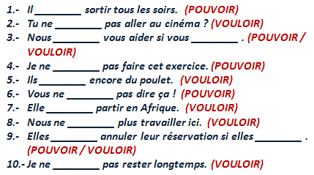
Complète

Slide 12
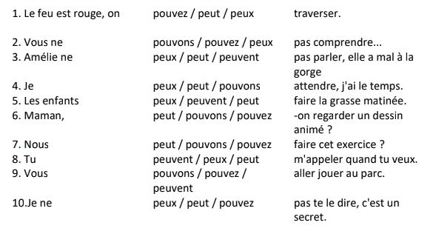
Choisis le correct

Slide 13
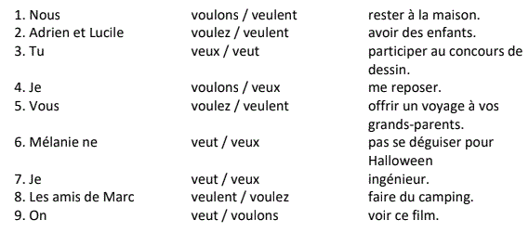
Choisis le correct

Slide 14
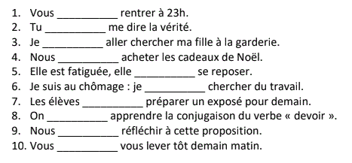
Complète avec le verbe devoir

Slide 15
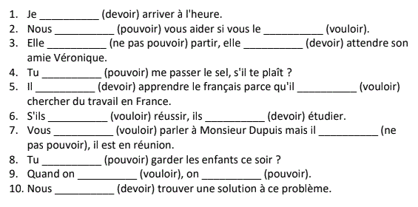
Complète

